Slide 1
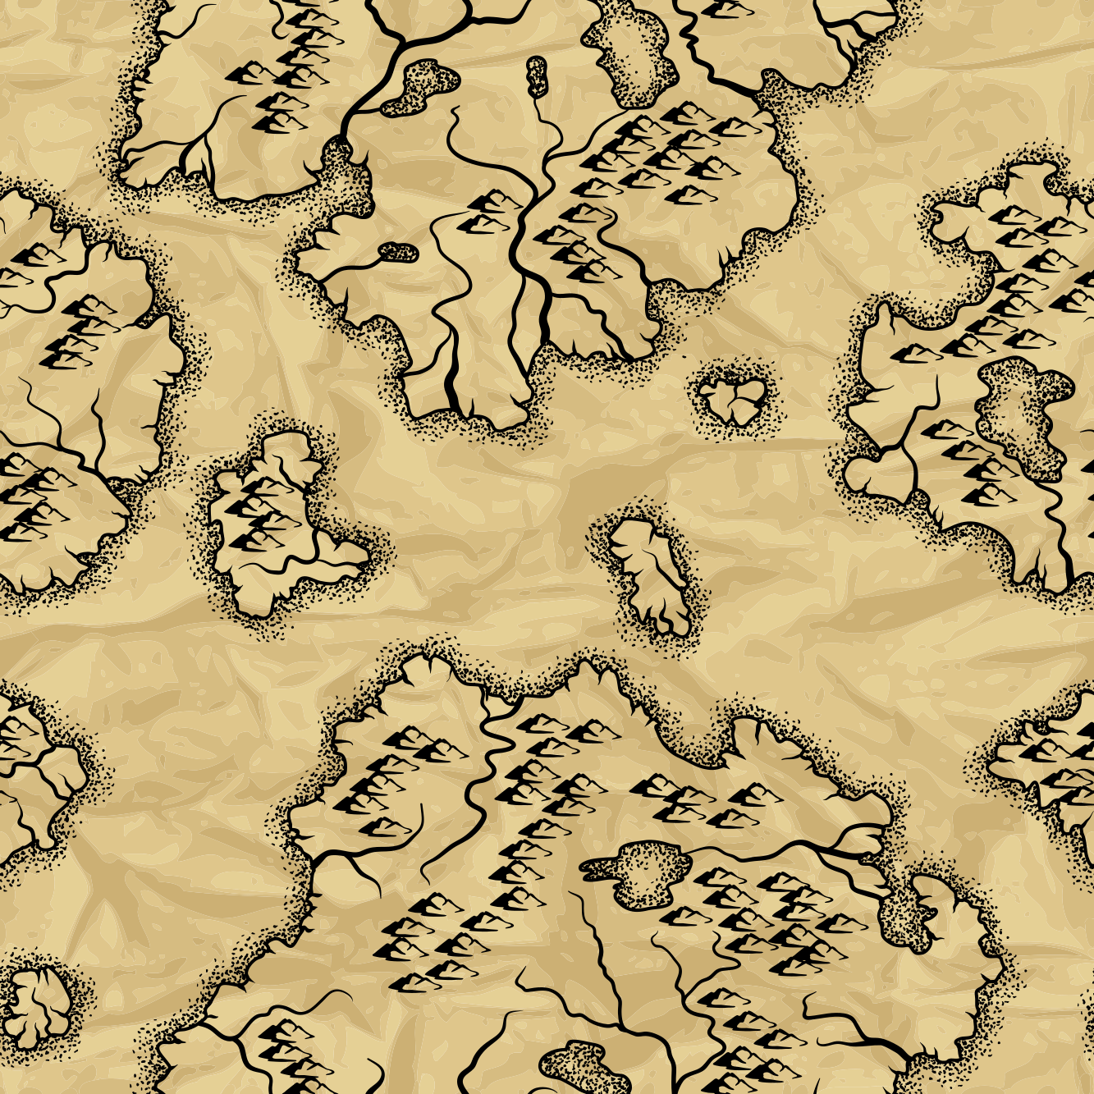

T
Ạ
Q
U
A
N
G
B
Ử
U
1
2
3
4
5
6
7
8
9
10
1
2
3
1
2
3
Ông là một nhà khoa học lỗi lạc, được xem là một trong những "cây đại thụ" của nền giáo dục và khoa học Việt Nam.
Ông đã có đóng góp lớn trong việc phát triển giáo dục đại học, đặc biệt trong các ngành khoa học tự nhiên.
Ông cũng từng giữ chức Bộ trưởng Bộ Quốc phòng và tham gia vào nhiều hoạt động quan trọng của đất nước.

Slide 2
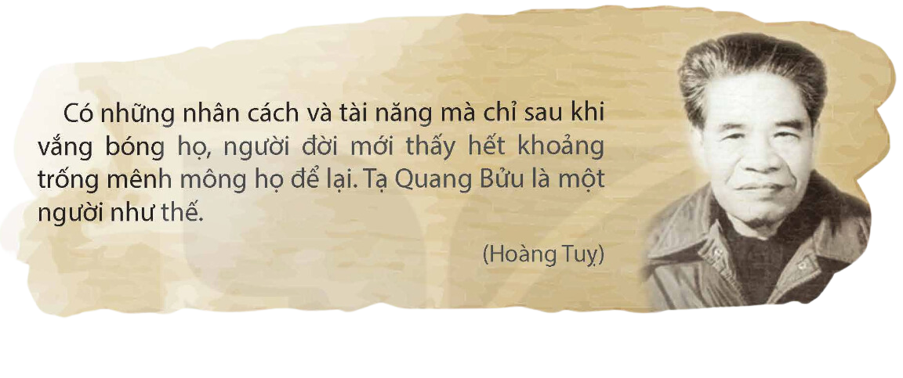

TẠ QUANG BỬU
(1910 - 1986)
Lời nhận xét trên cho em hiểu điều gì về giáo sư Tạ Quang Bửu?

Slide 3

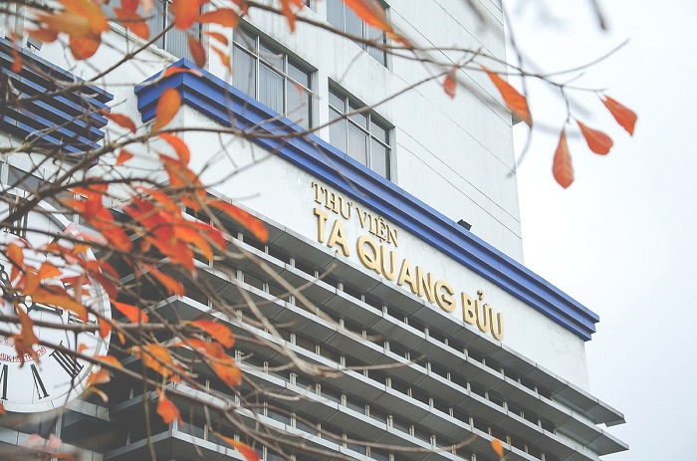
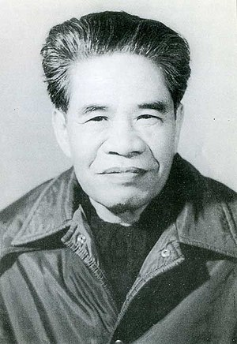

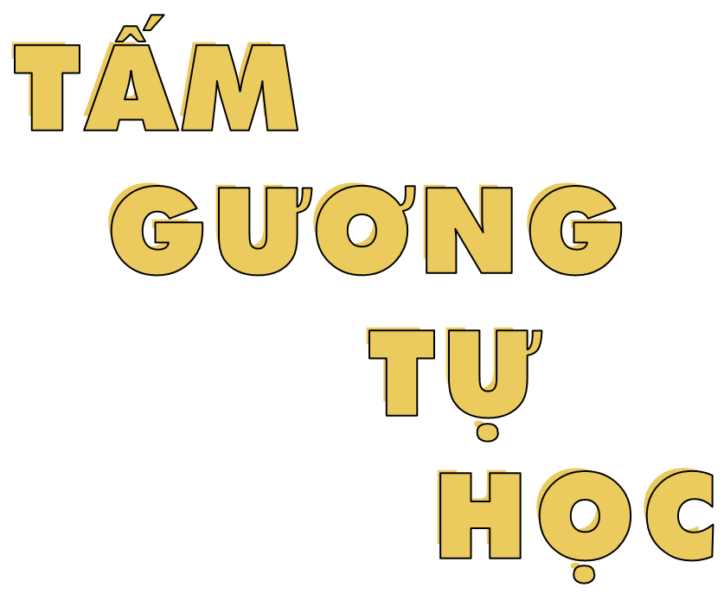
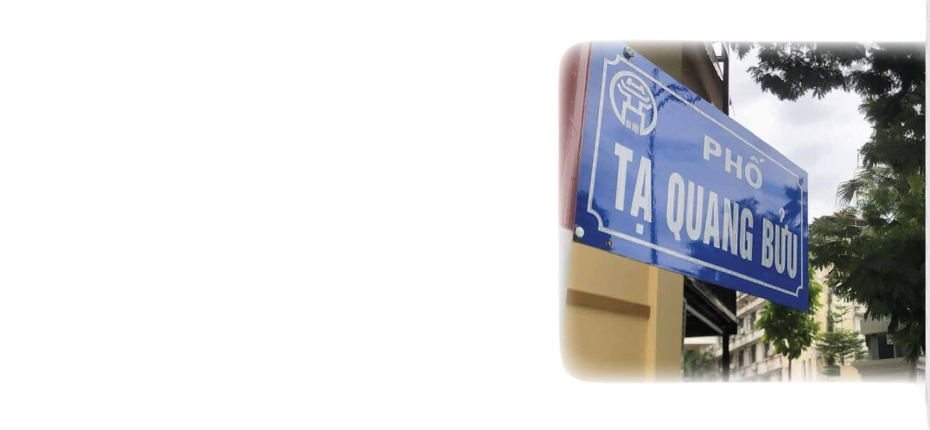
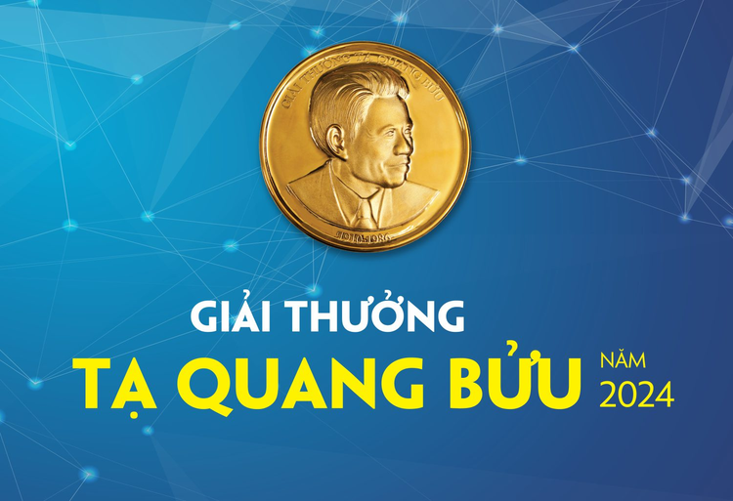

Slide 4

TẤM GƯƠNG TỰ HỌC
Tạ Quang Bửu sinh ra trong một gia đình nho ở Nghệ An. Ông là nhà khoa học và nhà giáo dục đa tài, uyên bác hiếm có.
Con đường đến với thành công của Tạ Quang Bửu rất giản dị: tự học, học suốt đời và học say mê. Ông có thói quen đọc sách ở mọi lúc, mọi nơi, đọc rất nhanh và nhớ rất lâu. Có lần, ngồi trên lưng ngựa, mải đọc sách, ông ngã tòm xuống suối. Tất cả những ai ở bên ông đều khâm phục khả năng tự học của ông. Ông học từ lúc còn trẻ đến lúc cuối đời, ngay cả khi đau ốm.
Tạ Quang Bửu còn là tấm gương của việc học toàn diện. Ông xuất sắc ở nhiều lĩnh vực: toán, lí, hóa, sinh, triết học,... đặc biệt là ngoại ngữ. Ông sử dụng thành thạo tiếng Anh, Pháp, Đức, Ba Lan; có thể đọc hiểu tiếng Nga, Trung, Hy Lạp cổ và La-tinh. Chỉ tự học tiếng Nga trong ba tháng mà ông đã có thể dịch trôi chảy các tài iệu quân sự tiếng Nga. Ông giúp Bác Hồ soạn thảo những bức công hàm bằng tiếng Anh, nhiều lần cùng

Slide 5
Bác tiếp các chính khách nước ngoài.
Ông được nhận xét là nói tiếng Anh “hoàn hảo đến mức người Anh phải kinh ngạc”. Ngoài ra, ông còn có hiểu biết sâu rộng về âm nhạc, hội hoa, kiến trúc, thể thao,... Ông luôn tranh thủ thời gian tự học, để thỏa mãn niềm đam mê của mình. Nhiều người coi ông là “Lê Quý Đôn thời nay”.
Tên của Tạ Quang Bửu được đặt cho các con phố ở Hà Nội, Thành phố Hồ Chí Minh, Huế, Đà Nẵng,... Ở Việt Nam, có một giải thưởng dành cho các nhà khoa học xuất sắc mang tên ông - Giải thưởng Tạ Quang Bửu.
Phan Sơn tổng hợp
(Ảnh: Ngọc Tiến)

Slide 6


Ngữ điệu nhẹ nhàng pha chút ngưỡng mộ, tự hào.

Slide 7
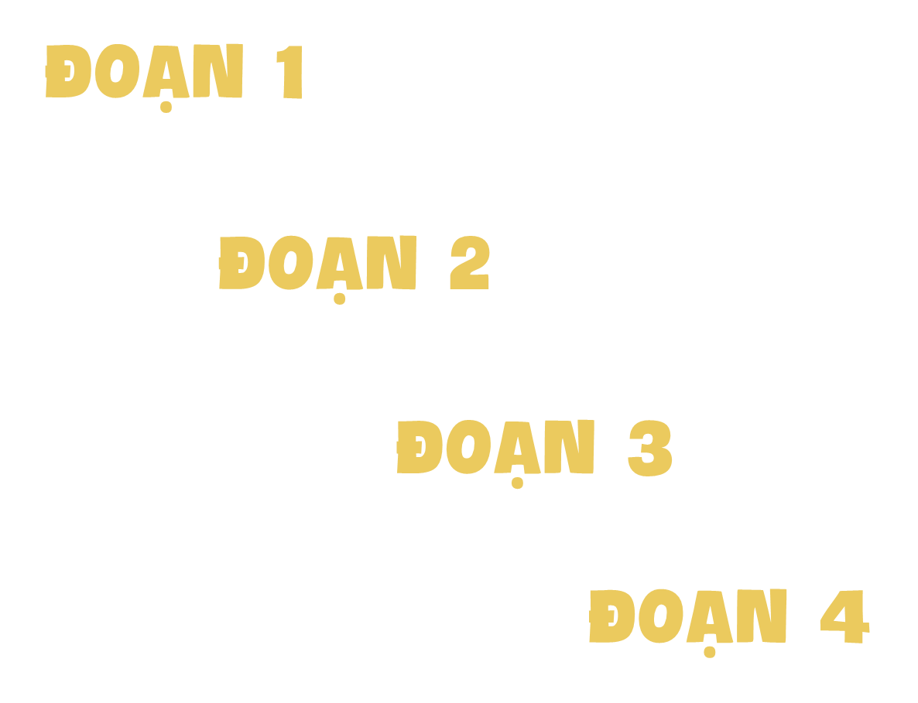

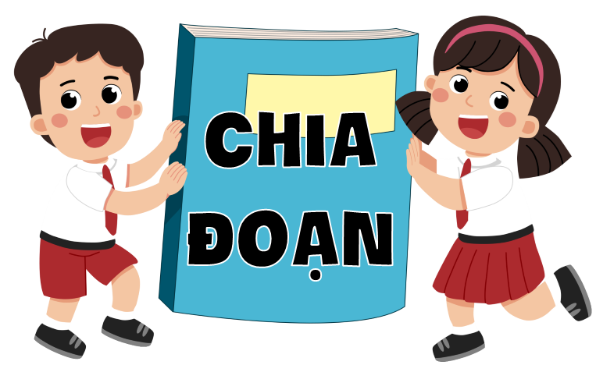
Từ đầu ... “hiếm có”
“Con đường” ... “đau ốm”
“Tạ Quang Bửu” ... “thời nay”
phần còn lại

Slide 8

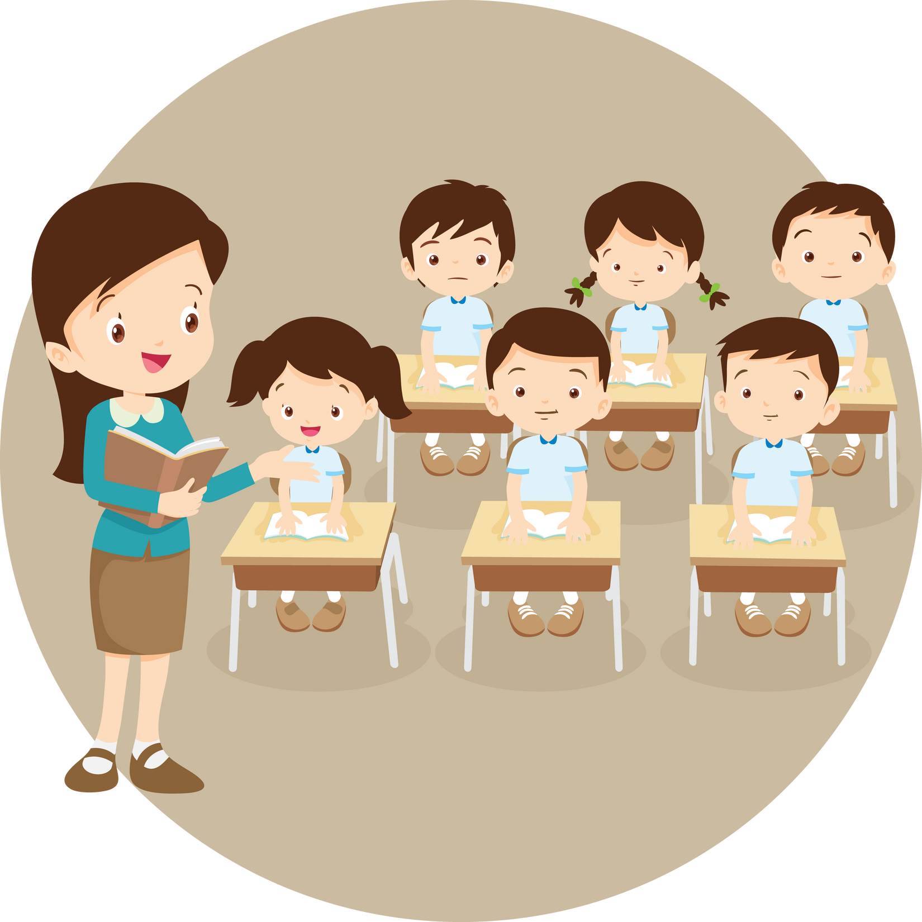

Slide 9

Tạ Quang Bửu
chính khách
uyên bác
công hàm
...

Slide 10
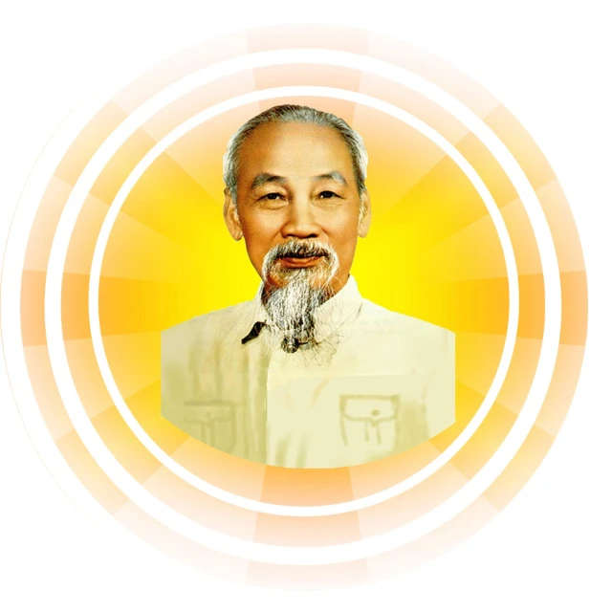
chính khách
là nguồn nhân lực cao cấp, nòng cốt nhất, giữ vai trò quan trọng trong hệ thống chính trị của một quốc gia, có sức ảnh hưởng mạnh mẽ và sâu rộng trong việc xây dựng, lãnh đạo và dẫn dắt dân tộc.

Slide 11
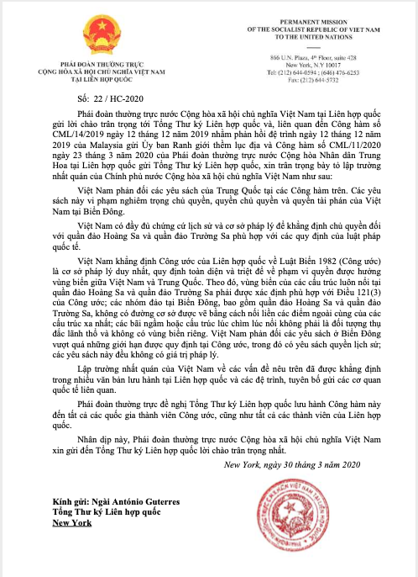
công hàm
là văn kiện ngoại giao của Chính phủ hoặc của Bộ Ngoại giao một nước gửi cho Chính phủ hoặc Bộ ngoại giao của nước khác để thông báo, trao đổi, yêu sách hay phản đối về một vấn đề nào đó có liên quan đến lợi ích của cả hai bên hoặc các bên.

Slide 12




Slide 14

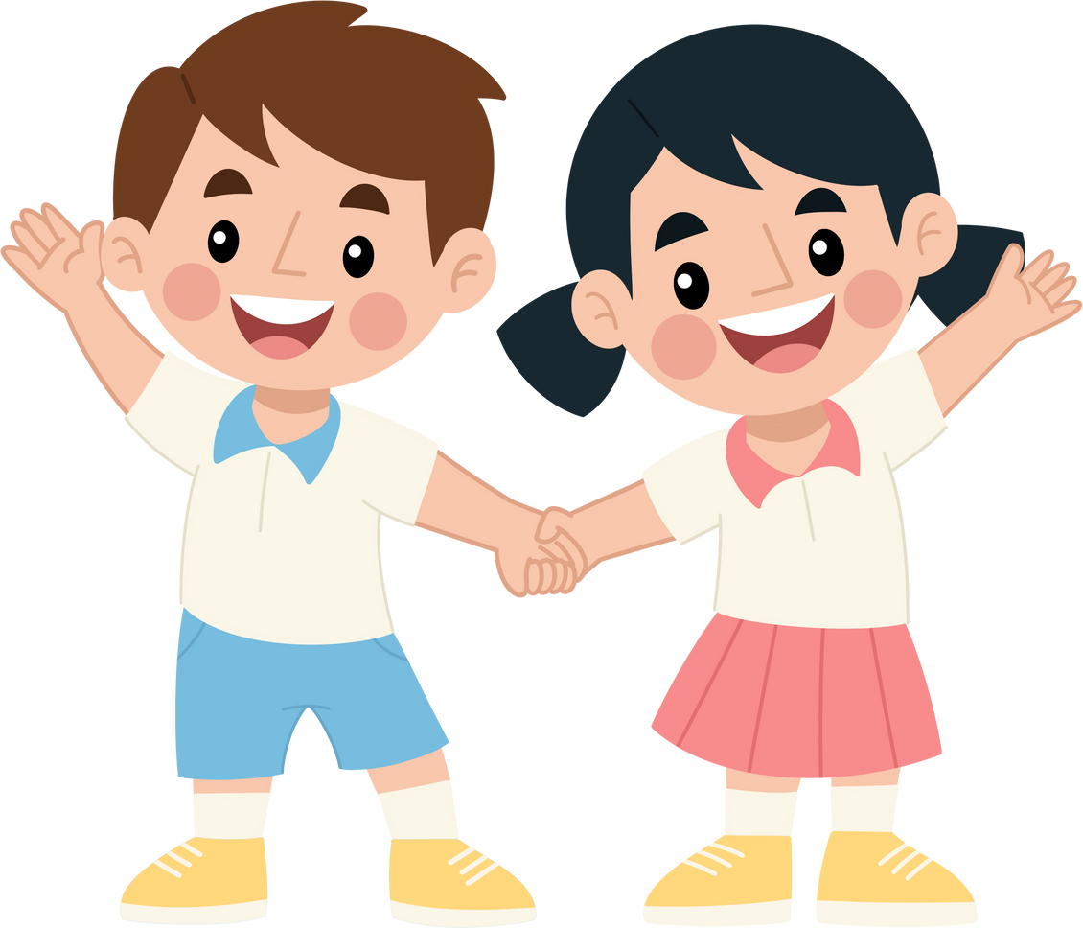

Slide 15



Đọc đúng từ; đọc diễn cảm.
Đọc trôi chảy, đúng tốc độ.
Ngắt nghỉ hơi đúng chỗ.

Slide 16
1. Đoạn văn thứ nhất giới thiệu điêu gì về Tạ Quang Bửu?
2. Những chi tiết nào cho thấy Tạ Quang Bửu là tấm gương tự học, học suốt đời và học say mê?
3. Theo em, vì sao Tạ Quang Bửu nhiều lần được cùng Bác Hồ tiếp các chính khách nước ngoài?
4. Sự đa tài, uyên tác của Tạ Quang Bửu được thể hiện như thế nào?
5. Tài năng, công lao của Tạ Quang Bửu được ghi nhận thế nào?

Slide 17

Câu hỏi | Trả lời
1
2
3
4
5

Slide 18

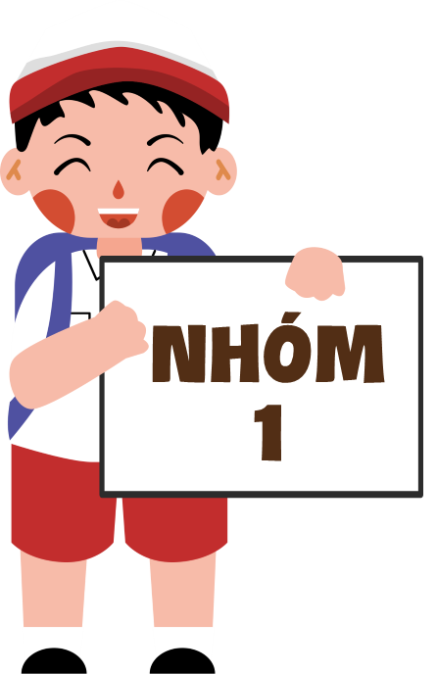
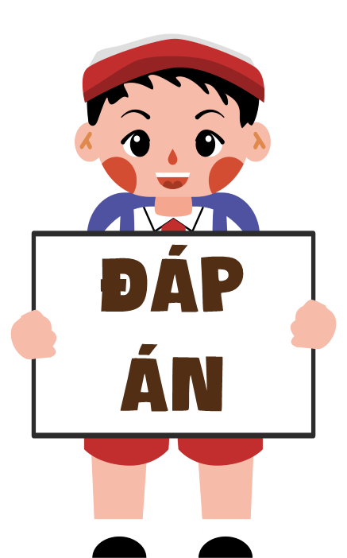
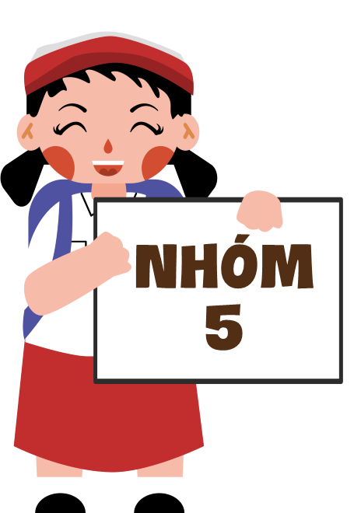
Đoạn văn thứ nhất giới thiệu điều gì về Tạ Quang Bửu?
Quê quán và gia đình Tạ Quang Bửu, đồng thời giới thiệu khái quát về sự nghiệp của ông.

Slide 19


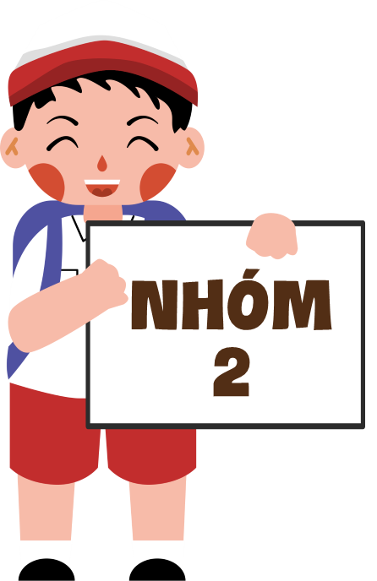
Những chi tiết nào cho thấy Tạ Quang Bửu là tấm gương tự học, học suốt đời và học say mê?
Tạ Quang Bửu rất chăm đọc sách, đọc mọi lúc mọi nơi, đọc nhanh và nhớ lâu, từng ngã xuống suối vì mải đọc sách, tự học tiếng Nga chỉ trong 3 tháng mà dịch tiếng Nga rất giỏi, luôn tranh thủ mọi thời gian đọc sách,... Học từ lúc còn trẻ đến lúc cuối đời, cả khi đau ốm và ông giỏi ở nhiều lĩnh vực.

Slide 20

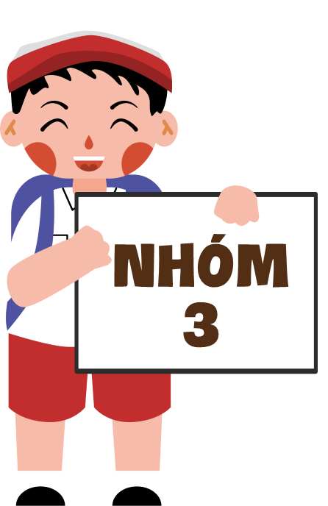
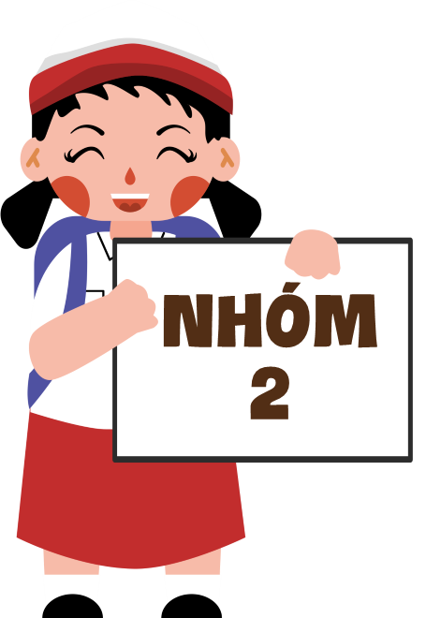
Theo em, vì sao Tạ Quang Bửu nhiều lần được cùng Bác Hồ tiếp các chính khách nước ngoài?
Vì Tạ Quang Bửu rất giỏi ngoại ngữ và am hiểu nhiều lĩnh vực khác.

Slide 21

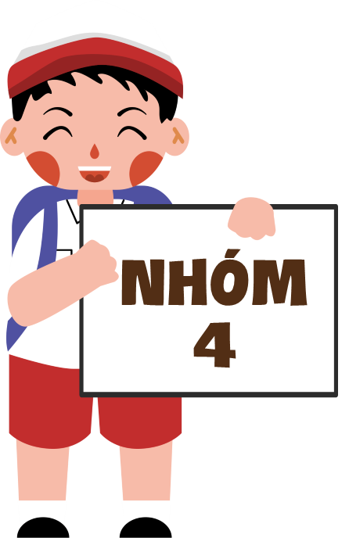

Sự đa tài, uyên tác của Tạ Quang Bửu được thể hiện như thế nào?
Ông xuất sắc ở nhiều lĩnh vực khác như: toán, lí, hóa, sinh, triết học, đặc biệt là ngoại ngữ.
Hiểu biết sâu rộng về âm nhạc, hội họa, kiến trúc, thể thao,...
Ông được gọi là “Lê Quý Đôn thời nay”

Slide 22
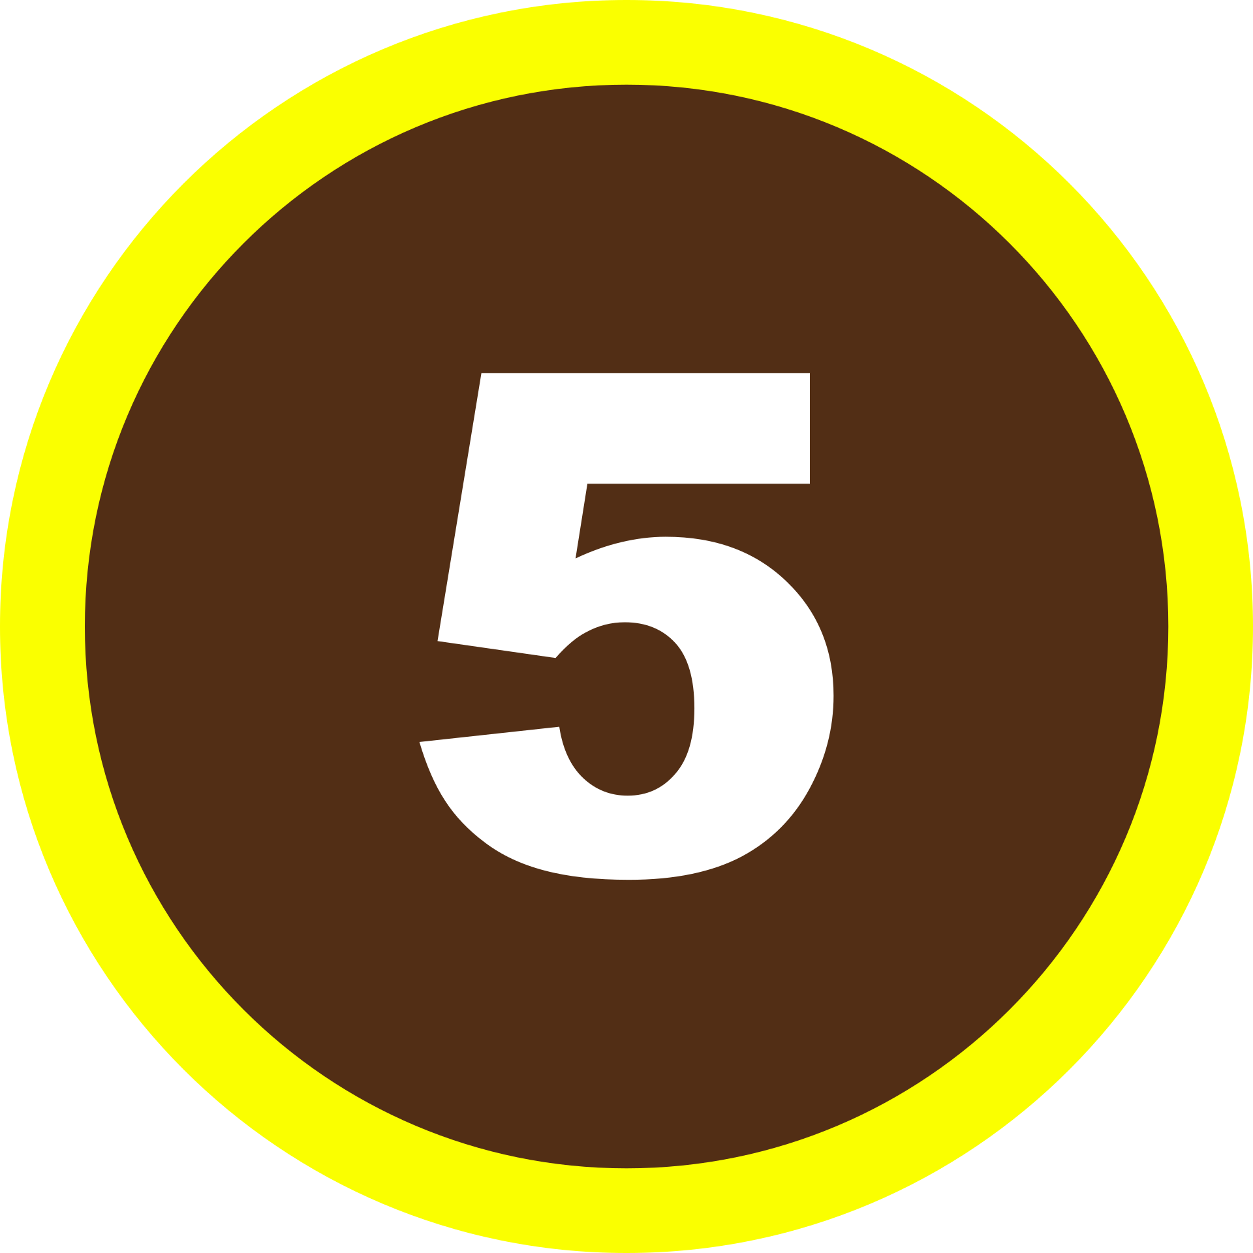


Tài năng, công lao của Tạ Quang Bửu được ghi nhận thế nào?
Nhà nước lấy tên ông để đặt tên các con phố ở nhiều tỉnh thành trên cả nước, đặt tên cho một giải thưởng trao cho những nhà khoa học xuất sắc, đặt tên cho thư viện tại trường Bách khoa Hà Nội.

Slide 23

Kể thêm những điều em biết về giáo sư Tạ Quang Bửu

Slide 24


Slide 25
Con đường đến với thành công của Tạ Quang Bửu rất giản dị: tự học, học suốt đời và học say mê. Ông có thói quen đọc sách ở mọi lúc, mọi nơi, đọc rất nhanh và nhớ rất lâu. Có lần, ngồi trên lưng ngựa, mải đọc sách, ông ngã tòm xuống suối. Tất cả những ai ở bên ông đều khâm phục khả năng tự học của ông. Ông học từ lúc còn trẻ đến lúc cuối đời, ngay cả khi đau ốm.

Slide 26

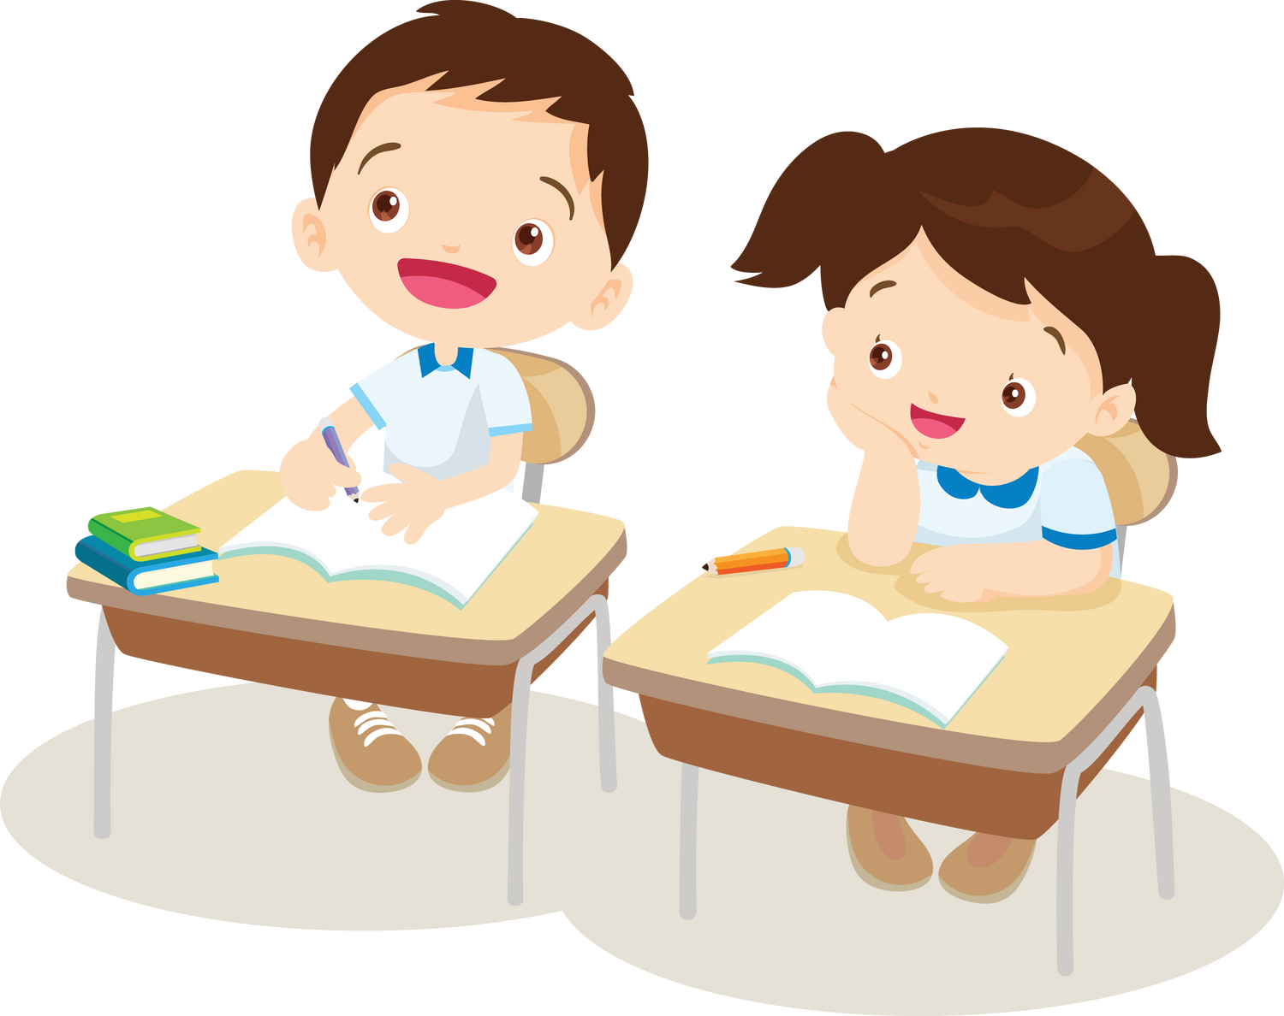

Slide 27
Dựa vào gợi ý, tìm nghĩa cho mỗi từ dưới đây:
chính khách
chính phủ
chính khóa
a. Chương trình học tập chính thức, bắt buộc.
b. Người chuyên hoạt động chính tri, khá nổi tiếng.
c. Cơ quan hành chính nhà nước cao nhất.

Slide 28

Chọn các từ ở bài tập 1 để hoàn thiện các câu dưới đây:
a. Nhiều quốc tế đã có mặt tại hội nghị này.
b. các nước phải đảm bảo mọi quyền lợi cho trẻ em.
c. Một số hoạt động trải nghiệm sẽ được tổ chức ngoài giờ học .
chính khách
Chính phủ
chính khóa

Slide 29


Slide 30
